Slide 1
Books 365
Загальний аналіз аплікації

Slide 2
Склад команди
Володимир Шабат
Катерина Старовойт
Володимир Галамага
Кирил Гальміз

Slide 3
Застосовані Технології
Windows Presentation Foundation (WPF)
Entity Framework
ADO.Net

Slide 4

Мета аплікації
1. Можливість пригадати прочитані книги та враження про них.
2. Порівняння кількості прочитаних книг за певний період завдяки графіку.
3. Створення переліку книг, які хотілося б прочитати.
4. Нагадування про книгу дозволяють розпланувати читання.

Slide 5

Вимоги до програми
Нефункціональні:
1. Займає невеликий обсяг пам’яті;
2. Надійна(відсутність помилок та збоїв);
3. Зручна у використанні(зрозумілий та простий інтерфейс);
4. Швидка робота програми.
Функціональні:
1.Можливість зареєструвати аккаунт чи декілька аккаунтів.
2.Створити перелік книг, які хотів прочитати.
3.Можливість переглянути вже прочитані книги та враження про них, а також графік прочитаних книг за певний період часу.
4.Збереження даних до БД
5.Нагадування про заплановані книжки.

Slide 6


Типи користувачів
1.Користувачі онлайн-бібліотек та каталогів.
2.Ті, хто читає паперові книги вдома.
3.Відвідувачі бібліотек, читалень, архівів тощо.
4. Читачі електронних наукових видань
5. Користувачі сайтів новин

Slide 7

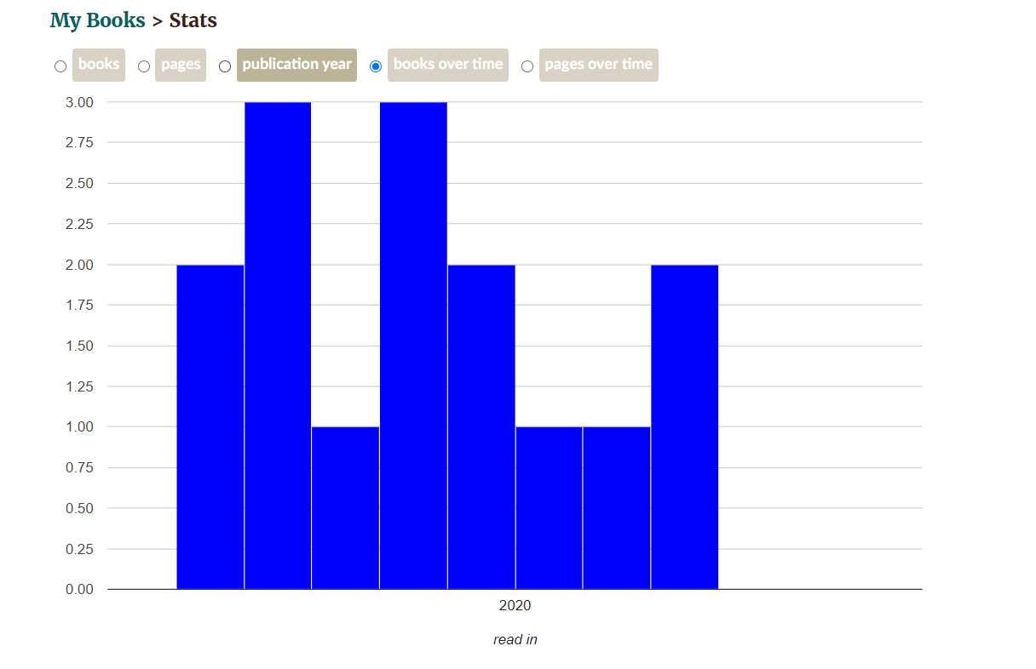

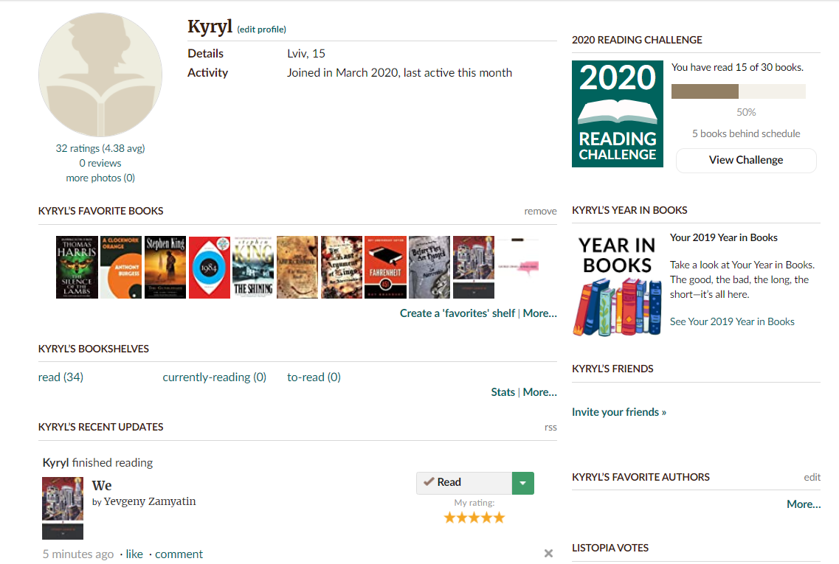
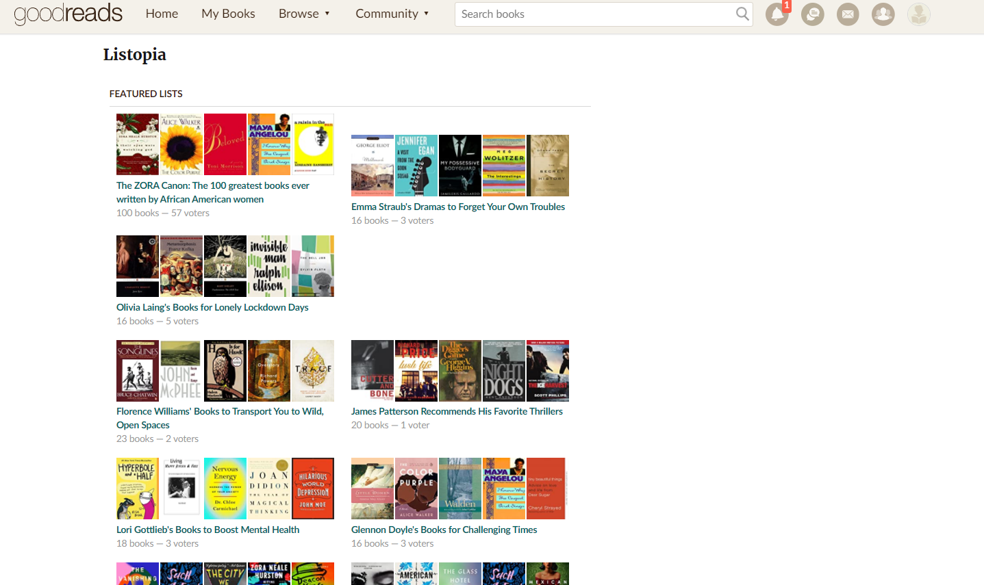
GoodReads

Slide 8

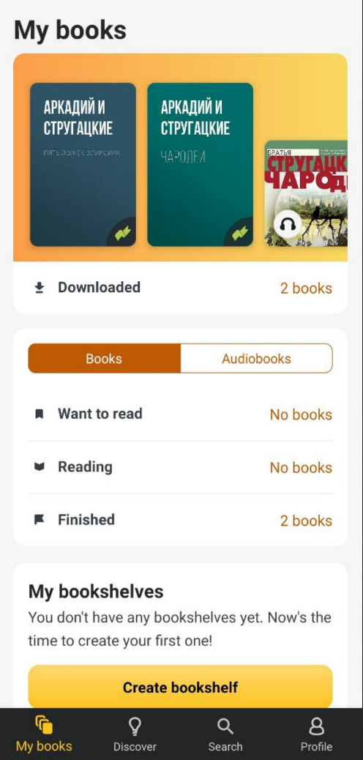
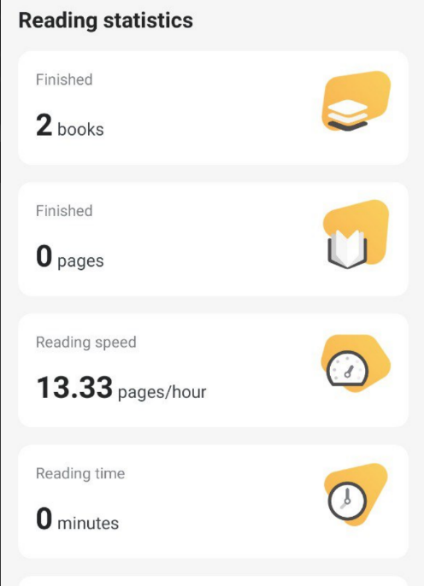
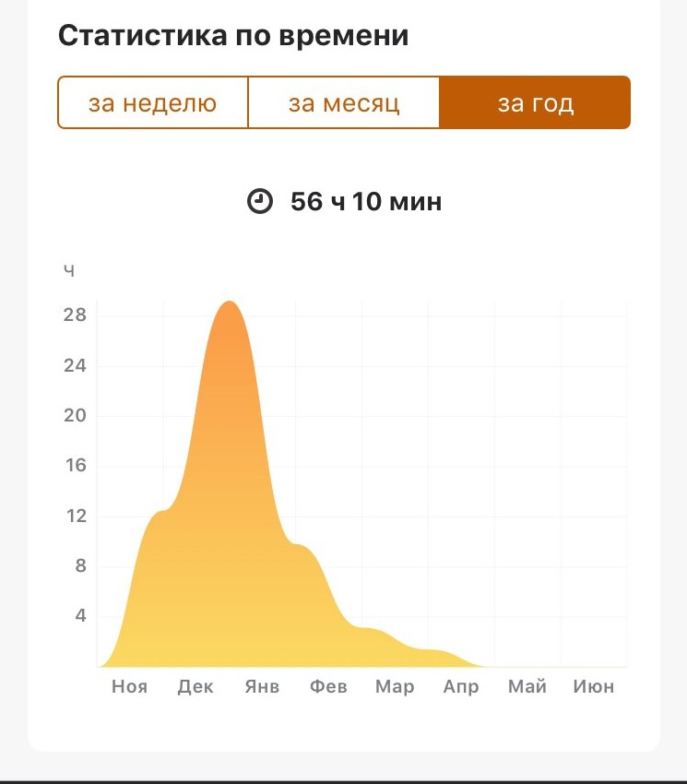
MyBook

Slide 9
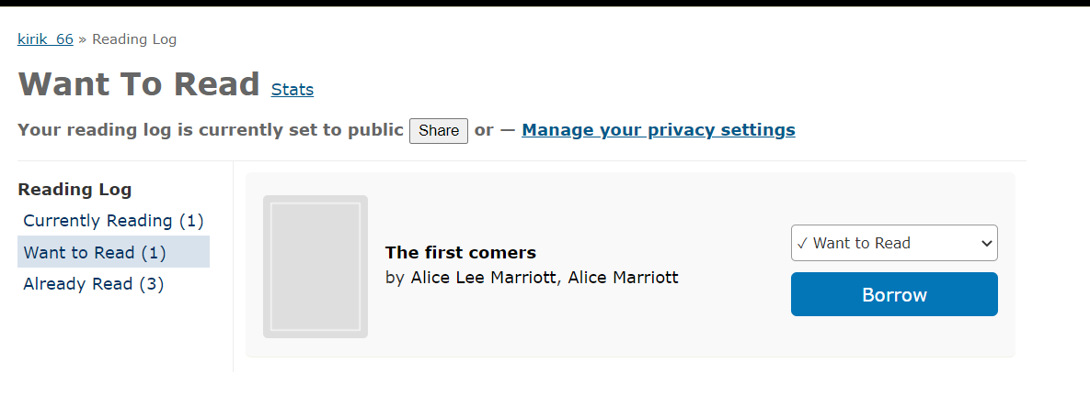

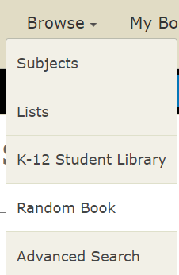
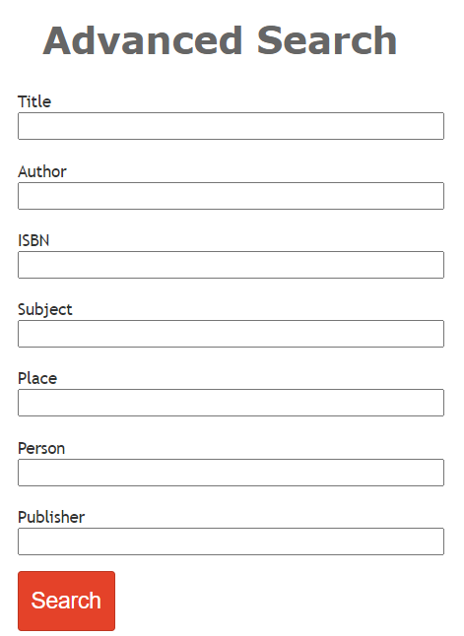
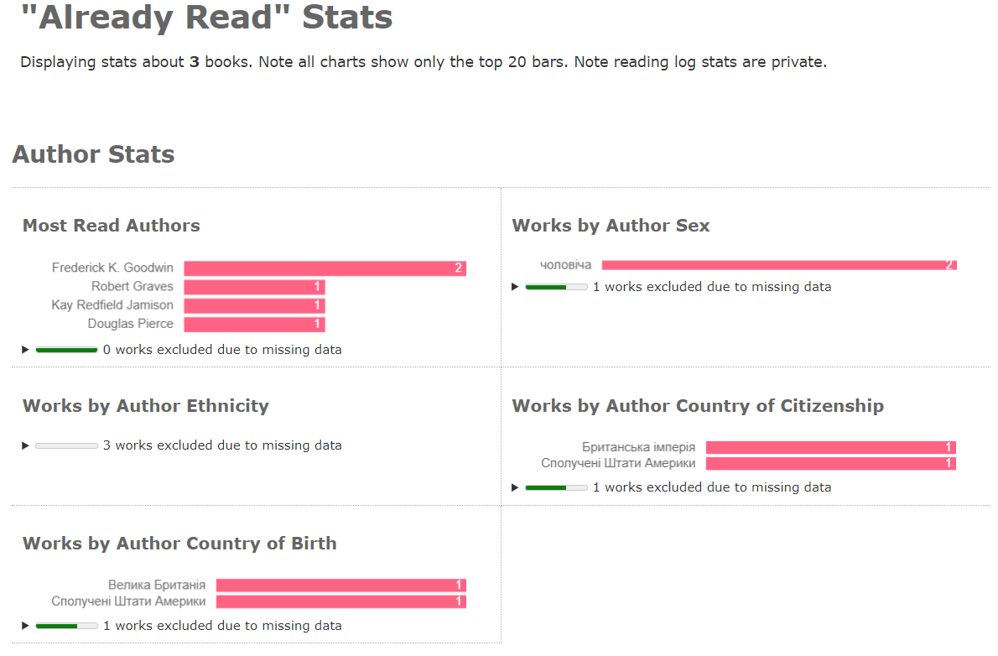
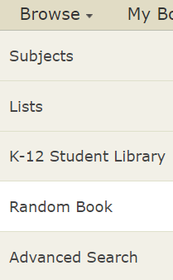
Open Library

